Slide 1
01
Objectifs de la présentation
À l'issue de cette formation, vous serez capable de :
01
02
03
Comprendre ce qu'est un outil ETL
Découvrir Talend et ses fonctionnalités
Découvrir les concepts fondamentaux
Saisir les principes fondamentaux de l'Extract, Transform & Load et identifier dans quels contextes ces outils sont utilisés.
Connaître la suite de produits Talend, ses composants clés et ses capacités d'intégration de données en environnement entreprise.
Maîtriser les notions de Jobs, composants, connecteurs, transformations et flux de données au sein de Talend.

Slide 2
02
Qu'est-ce que l'intégration de données ?
L'intégration de données consiste à :
Utilisée pour :
📥
Collecter les données
BI — Business Intelligence
Depuis des sources hétérogènes : bases de données, fichiers, APIs, applications…
Alimenter les outils de reporting et de visualisation (Power BI, Tableau, MicroStrategy…) avec des données fiables et consolidées.
🔄
Les transformer
Nettoyer, harmoniser, enrichir et restructurer selon les règles métier.
Data Warehouse
Charger et historiser les données dans un entrepôt centralisé (Snowflake, Redshift, BigQuery…) pour l'analyse à grande échelle.
🗄️
Les centraliser
Regrouper dans un référentiel unique : entrepôt de données, data lake, etc.
Analytics & Data Science
📊
Les rendre exploitables
Préparer des jeux de données propres et structurés pour les équipes data, les modèles ML et les tableaux de bord analytiques.
Mettre à disposition des équipes métier, BI et analytiques.

Slide 3
03
Le concept ETL
E
T
L
Extract
Transform
Load
Récupération des données
▶
Nettoyage & transformation
▶
Chargement vers la destination
Connexion aux sources : bases de données, fichiers CSV/Excel, APIs REST, ERP, CRM…
Filtrage, déduplication, conversion de types, jointures, agrégations, enrichissement.
Écriture dans la cible : Data Warehouse, base de données, fichier, API, data lake.
Exemples d'utilisation ETL
🔀
Migration de données
🔗
Synchronisation de systèmes
🏛️
Alimentation Data Warehouse
🧹
Nettoyage de données
Transfert depuis un ancien système vers un nouveau.
Maintenir la cohérence entre plusieurs applications.
Centraliser les données métier pour l'analyse.
Corriger, standardiser et dédupliquer les données.

Slide 4
04
Présentation de Talend
Talend est une plateforme complète fournissant plusieurs modules de gestion des données qui n’est plus en open source depuis Janvier 2024.
🔗
Outil d'intégration de données
⚙️
Plateforme ETL
Connecte et synchronise des sources hétérogènes : bases de données relationnelles, fichiers, APIs, applications cloud, flux streaming et bien plus.
Extraction, transformation et chargement des données grâce à un studio graphique puissant générant du code Java natif optimisé.
🔓
Une alternative Open Source
🏗️
Solution Data Engineering
Talaxie est un Fork base sur la dernière version de Talend qui continue d’être supporté et évolué par l’entreprise Deilink créée par des spécialistes Talend.
Utilisée par les Data Engineers pour construire des pipelines robustes, alimenter des Data Warehouses, des Data Lakes et orchestrer des flux de données complexes.

Slide 5
05
Les Modules Talend
Talend Data Intégration
Talend Data Quality
Talend Big Data
ETL avancé
Profiling des données
Hadoop
Orchestration de jobs
Déduplication
Spark
Connecteurs nombreux
Standardisation
Hive
Gestion de métadonnées
Validation des données
HDFS
Talend API Services
Talend Cloud
Talend Data Catalog
Création d'API
Orchestration cloud
Connecte toutes les sources et cibles (bases, fichiers, cloud)
Orchestration de services
Pipelines cloud
Visualiser les transformations et flux
Intégration micro services
Gestion centralisée
Tracer le parcours de la donnée
Gestion REST / SOAP
Intégration SaaS
Analyser l'impact d'une modification
Source
▶
ETL Talend
▶
Data WH
▶
Outil Dataviz
Data Lineage

Slide 6
06
Les avantages de Talend
Interface graphique intuitive
🧩
Grande bibliothèque de composants
♻️
Modularité & Réutilisation
Studio basé sur Eclipse
Plus de 900 composants natifs disponibles
Sous-jobs réutilisables
Glisser-déposer des composants
Sources & cibles
Routines Java partagées
Débogage visuel intégré
Transformations
Contextes multi-environnements
Génération de code Java automatique
Orchestration
Métadonnées centralisées
Cloud & Big Data
⚡
Traitement avancé des données
📋
Gestion des erreurs & monitoring
📦
Build & automatisation des jobs
Lecture multi-fichiers
Logs détaillés d'exécution
Package exécutable généré depuis le Studio
Formats complexes : XML / JSON
Flux de rejet (tLogRow, tDie, tWarn …)
Exécutable Windows (.bat) ou Linux (.sh)
Flux conditionnels & parallèles
Contrôle des erreurs par composant
Planification via TAC ou Cron
On Component Ok · On Subjob Ok · Run If
Monitoring des jobs en temps réel
Automatisation des pipelines de données

Slide 7
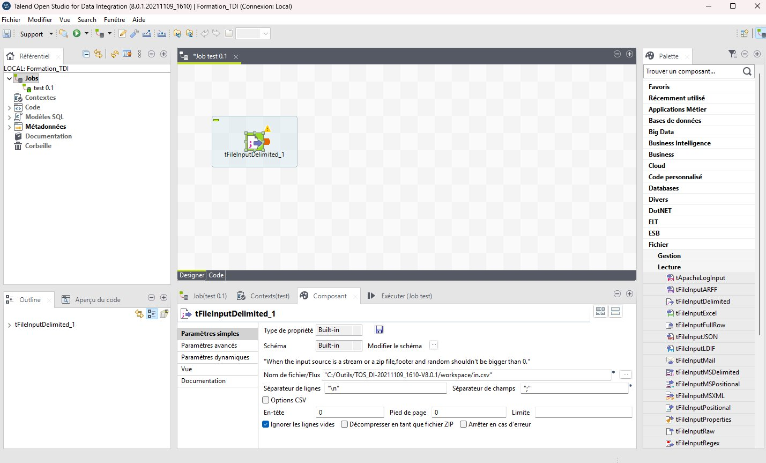
07
L'interface de Talend Open Studio
1
2
3
Référentiel (Repository)
Arborescence : jobs, contextes, métadonnées, code et documentation du projet
Designer
Palette de composants
Glisser-déposer des composants, connexion des flux et conception visuelle du job
+900 composants classés par catégorie : bases, fichiers, cloud, Big Data, APIs…
4
Vue de configuration
4
Paramétrage du composant sélectionné : schéma, connexion, options avancées

Slide 8
08
Les étapes de création d'un traitement ETL
🔎 Analyse des besoins
📐 Conception du Job ETL
1
2
Règles métier : validations, normes, enrichissements
Identification des composants nécessaires
Contraintes : volume, performances, fréquence
Définition des contextes (dev / recette / prod)
Identifier les sources et les cibles de la donnée
Création des métadonnées (connexions, schémas)
Transformations : filtrage, agrégation, jointures
Création d'un flux logique du traitement organisé
📋 Gestion des erreurs & logs
✅ Recette & validation
3
4
Capturer erreurs, statistiques et rejets
Exécuter avec un jeu de données de recette
Stockage des logs dans un fichier ou une base
Contrôler les performances (temps, volume)
Mettre en place alertes et notifications
Vérifier les résultats et valider avec les équipes métier
Surveiller la qualité et la fiabilité du Job
Correction du traitement si nécessaire
📦 Build & déploiement
📡 Monitoring & maintenance
5
6
Générer le package exécutable (Build Job)
Surveiller les logs en production
Livraison : Windows (.bat) ou Linux (.sh)
Contrôler les performances régulièrement
Déploiement pour la mise en production
Ajuster si de nouvelles évolutions sont demandées
Automatisation des pipelines de données
Documenter le Job et ses transformations

Slide 9
09
Les bonnes pratiques
①
Nommage clair & organisation
②
Utilisation des contextes
③
Modularité des jobs
Nommer jobs, composants et variables de manière explicite
Paramétrer toutes les valeurs dynamiques via contextes
Découper les jobs en sous-jobs ou routines réutilisables
→ Ex : Load_Clients_CSV plutôt que Job1
→ Chemins, DB, API keys…
→ 30 composants max par job
Organiser les jobs dans des dossiers logiques
Prévoir un contexte par environnement (DEV / TEST / PROD)
Éviter un seul gros job non maintenable
Impact : Facilite la maintenance et la compréhension des pipelines par toute l'équipe
Impact : Permet de réutiliser le même job sur différents environnements sans modification
Impact : Simplifie les tests, la maintenance et la réutilisation des composants
④
Gestion des erreurs & rejets
⑤
Documentation & annotations
Ajouter des flux de rejet pour capturer les anomalies
Documenter les transformations et flux directement dans le Job
→ tLogRow, tDie, tWarn…
Logger les erreurs dans un fichier ou une table dédiée
Ajouter des commentaires pour les règles métier importantes
Impact : Permet d'identifier rapidement les problèmes et d'améliorer la fiabilité
Impact : Facilite la compréhension des Jobs par les nouveaux membres et pour la gouvernance

Slide 10
10
Conclusion
Talend est bien plus qu'un outil ETL : c'est une plateforme complète qui couvre l'ensemble du cycle de vie de la donnée — de l'ingestion à la gouvernance, en passant par la qualité et l'automatisation.
Talend vous permet de :
🔗
⚙️
🚀
Intégrer plusieurs sources
Transformer les données efficacement
Automatiser les flux de données
Connectez bases SQL/NoSQL, fichiers plats, APIs REST/SOAP, flux cloud et applications SaaS en un pipeline unifié, sans développement Java manuel.
Nettoyez, enrichissez, joignez et agrégez vos données grâce au composant tMap et aux +900 transformations natives, avec un débogage visuel pas à pas.
Générez des packages exécutables, planifiez vos jobs via TAC ou Cron, orchestrez des pipelines complexes et supervisez chaque exécution en temps réel.
+900 connecteurs
Qualité & fiabilité
ETL industrialisé
Formation Talend

